Slide 1
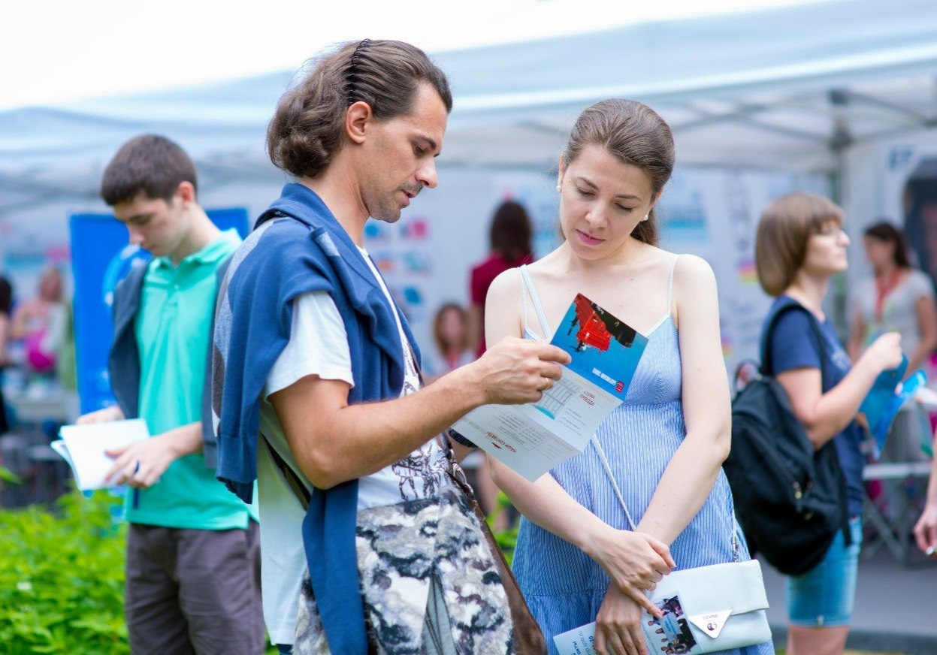




Молодо — НЕ зелено
Карьерные старты
Татьяна Иванова
И.о. Директора — первый заместитель директора Центра занятости населения Санкт-Петербурга
Сочи, сентябрь 2024

Slide 2
Возраст персонала
49,78 лет
Количество сотрудников из числа молодежи по возрастным категориям
средний возраст сотрудников
Количество сотрудников
(на 05.08.2024)
612 человек
Молодежь до 35 лет
(включительно)
60 человек (9,8%)

Slide 3
Практика
Анализ практики студентов
+27 человек

Slide 4
Кого и откуда принимаем
2024 год
5 КОЛЛЕДЖЕЙ
ПЕТЕРБУРГА
2 ВУЗА
(ВКЛЮЧАЯ РАНХИГС)
ЮРИСТЫ-СПЕЦИАЛИСТЫ
ПО СОЦЗАЩИТЕ
ПСИХОЛОГИ
МЕНЕДЖЕРЫ
СИСТЕМНЫЕ АДМИНИСТРАТОРЫ
практиканты
практиканты
Результат
Заключили с нами трудовой договор –
5 практикантов-выпускников (70%)
В том числе
5 ВЫПУСКНИКОВ
В том числе
2
ВЫПУСКНИКА
7 ВЫПУСКНИКОВ

Slide 5
Реализуемые проекты
Продукты для привлечения и удержания молодежи
Молодой специалист / Молодой работник
Наставник (с оплатой за наставничество)
3 месяца
2 программы финансовой поддержки молодежи
— Статус «Молодой специалист»: финансовая поддержка новичка из числа молодежи в виде доплаты (при выполнении kpi) до уровня зарплаты опытного Выплаты сотрудникам назначаются сроком на 3 года
— Статус «Молодой работник»: финансовая поддержка сотрудника любого возраста, имеющего стаж работы менее двух лет. Период определяется индивидуально
Программа помогает
— быстро освоить нормативную базу, понять смыслы сервисов и услуг, взаимосвязи
— познакомиться с коллегами и освоиться в коллективе
— находить оптимальные решения при выполнении задач
— анализировать результаты работы
Результаты
Результаты
2023 — назначено 9 наставников
2024 — назначено 45 наставников
Доплата за наставничество — денежный бонус после успешного завершения процесса адаптации стажера и сдачи итогового теста
(не менее 70% правильных ответов)
Предусмотрен фидбэк от стажеров и обучение наставников
2023:
— статус «Молодой специалист» — 5 сотрудников
— статус «Молодой работник» — 3 сотрудника
декабрь — август 2024:
— статус «Молодой специалист» — 7 сотрудников
— статус «Молодой работник» — 1 сотрудник

Slide 6




Система наставничества
2023
2024
Назначено 9 наставников для 18 новых сотрудников
Имеют статус «Молодой специалист» — 1 новый сотрудник прошедший адаптацию
40% сотрудников, прошедших адаптацию с наставником, расстались с нами впоследствии
Назначено 45 наставников для 62 новых сотрудников
Имеют статус «Молодой специалист» — 7 новых сотрудников прошедших адаптацию
16% сотрудников, прошедших адаптацию
с наставником, уволились. Из них 2 из числа молодежи
Новация!
2 молодых специалиста в возрасте до 35 лет стали наставниками для новичков
Новация!
Назначено 3 наставника при переводе сотрудников
на новую должность

Slide 7
Реализуемые проекты
Продукты для привлечения и удержания молодежи
Приведи друга (реферальная программа)
Управленческий кадровый резерв
Любой сотрудник компании может порекомендовать своего знакомого, друга или родственника в качестве претендента на нашу вакансию
Денежный бонус, если:
— новичок успешно освоил программу первичной адаптации и прошел тестирование на проверку приобретенных знаний и навыков
— кандидат отработал в Центре занятости не менее 3 месяцев с даты трудоустройства
Цели кадрового резерва:
— выявить талантливых будущих управленцев
— внедрить современные кадровые технологии
— сформировать у сотрудников позитивный настрой на развитие и реализацию своего потенциала
В процессе разработки проект «Молодежный кадровый резерв». Запуск — октябрь 2024.
Результаты
Результаты
Запуск программы – март 2024
март — август 2024
трудоустройство по рекомендациям: 4 сотрудника,
3 – из числа молодежи
Кадровый резерв 1.0:
— 12 сотрудников зачислены в кадровый резерв
— средний возраст резервистов — 40,27 лет
— 7 резервистов уже назначены на руководящие должности
(из них 1 — из числа молодежи)
Кадровый резерв 2.0:
— 9 сотрудников зачислены в кадровый резерв
— средний возраст резервистов — 44,6 лет

Slide 8
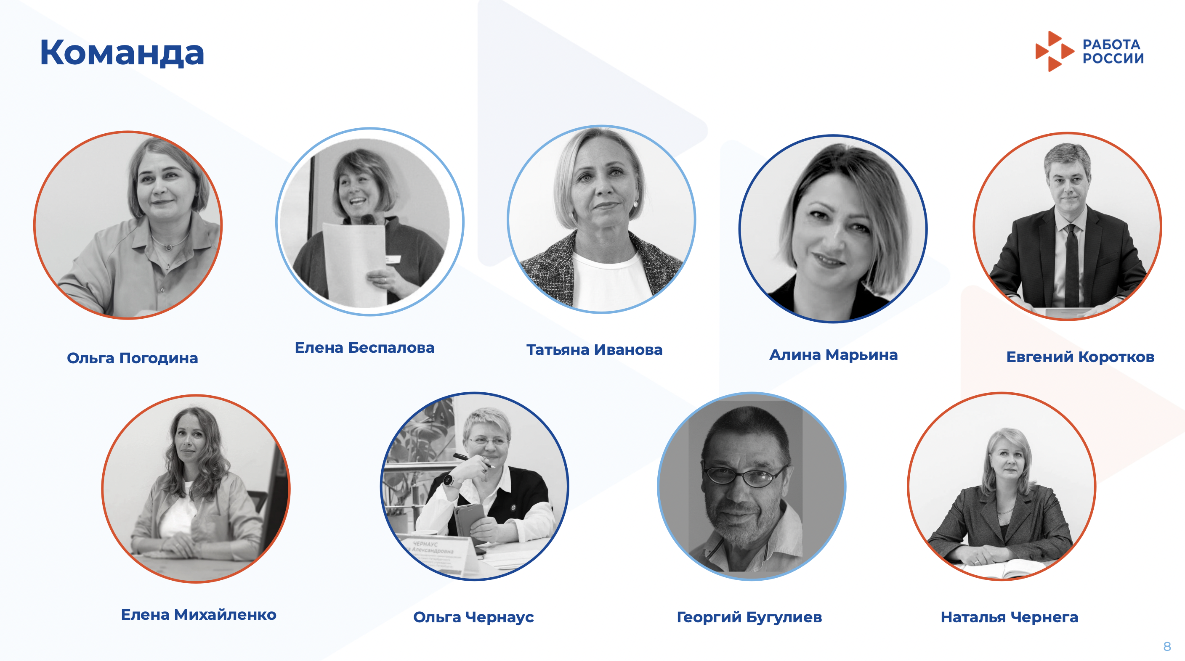

Slide 9
Спасибо за внимание!

